Slide 1
Психолого-педагогическое сопровождение процесса подготовки учащихся к предметной олимпиаде
Вы хотите, чтобы ваши дети были способными и талантливыми?
Тогда помогите им сделать первые шаги по ступенькам творчества,
но... не опаздывайте и, помогая... думайте сами.
Нет тайны рождения, есть тайна развития!
Б.П.Никитин
Бори́с Па́влович Ники́тин (21 января 1916—30 января 1999) — один из основоположников методики раннего развития,

Slide 2
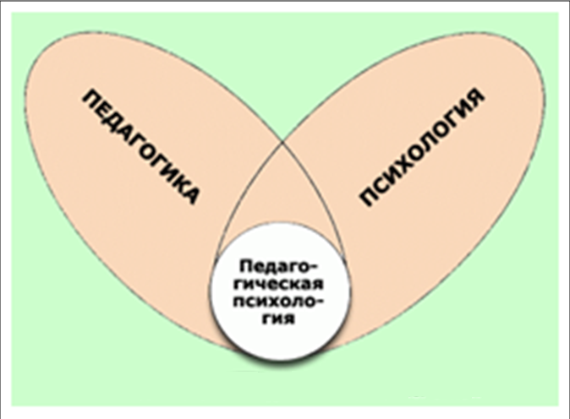
ВЗАИМОСВЯЗЬ педагогиКИ И психологиИ

Slide 3
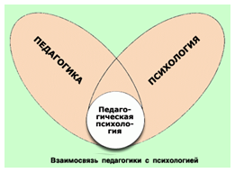
Педагогика исследует сущность обучения и воспитания, разрабатывает теории и технологии обучения и воспитания, определяет их принципы, содержание, формы и методы.
Психология выявляет индивидуальные, возрастные особенности и закономерности развития и поведения людей, что служит важнейшей предпосылкой для определения способов и средств обучения и воспитания.
Педагогическая психология — пограничная, комплексная область знания, которая занимает определенное место между психологией и педагогикой.
Педагогическая психология - это отрасль психологии, изучающая закономерности развития человека в условиях обучения и воспитания.

Slide 4
ОДАРЕННЫЕ ДЕТИ
— это дети, которые выделяются яркими, очевидными выдающимися достижениями относительно интеллектуального развития других детей своего возраста (или имеет внутренние предпосылки для таких достижений) в том или ином виде деятельности.
Одарённые де́ти, или вундерки́нды
(от нем. Wunderkind, дословно — чудесное дитя)

Slide 5
ОБЩИЕ ПРИЗНАКИ ОДАРЕННЫХ ДЕТЕЙ
2-
обладают способностью классифицировать информацию и категоризировать опыт
1- преимущественно отличная память

Slide 6
О
Д
А
Р
Е
Н
Н
Ы
Е
Д
Е
Т
И
УМЕЮТ
1- пользоваться накопленными знаниями
2- ИМЕЮТ БОЛЬШОЙ СЛОВАРНЫЙ ЗАПАС
4- придумывают новые слова
3- используют в речи сложные синтаксические конструкции
5- предпочитают чтение словарей и интеллектуальные игры

Slide 7
У ОДАРЕННЫХ ДЕТЕЙ ДОМИНИРУЕТ
1- математические способности
2-
подавляющие интерес к чтению
Одаренные ДЕТи обладают
1- повышенной концентрацией внимания
2- упорством в достижение результата в сфере, которая им интересна

Slide 8
II- этап
Формирование целей и осознание путей их реализации
I- этап
Выработка у учащихся позитивной мотивационной стратегии.
III- этап
Выделение задач и средств
психолого-педагогического сопровождения учащихся к предметным олимпиадам состоит из ПЯТИ этапов
IV- этап
Поиск внутренних ресурсов и возможностей
V- этап
Научная организация труда учащегося

Slide 9
I этап.
Выработка у учащихся позитивной мотивационной стратегии.
Цель: выделение и осознание учащисяся мотивов участия в олимпиаде и принятие их, как личностнозначимых.
Для определения ведущих мотивов участия учащихся в олимпиаде, применяют следующие психодиагностические методики:
- психологическое интервью;
- тест-опросник «Мотивация успеха и боязни неудач» (авт. А.А.Реан)
- опросник «Мотивы учебной деятельности»
- методика диагностики личности на мотивацию к успеху (авт. Т.Элерс).
Как правило, у учащихся определяется комплекс мотивов различной направленности:
- самореализация («Узнать, на что я способен», «Определить уровень моих знаний»);
- социальные мотивы («Быть лучше остальных. Стать гордостью школы», «Чтобы мною гордились родители», «Сохранить особое отношение учителя. Ведь он вложил в меня столько сил».
- прогностические мотивы («Участие (диплом) в олимпиаде поможет при поступлении в ВУЗ»);
- мотив направленности на успех или избегание неудач.
Работа по определению и принятию уч-ся мотивов дает направление и предметный ориентир в развитии деятельности по подготовке и участию в олимпиаде.

Slide 10
II этап. Формирование целей и осознание путей их реализации.
Цель – сознательный образ желаемого результата.
Определение и осознание целей («Что я хочу получить в результате участия в олимпиаде?»):
происходит в ходе психологического тренинга (техника Псиъхосинтез). Упражнения «Времена года моей души», «Волшебная лавка», «Стрела» позволяют не только понять и принять свои цели как бы «изнутри», но и скорректировать мотивы боязни неудач, внести позитивную направленность и снять высокую тревожность учащихся.
Идеально, когда цели ученика и учителя совпадают и становятся общими.
Правило, которое нужно соблюдать при постановке цели: «Цель должна быть сформулирована в позитиве. Сознание не принимает предлога «не». Говори, «что ты хочешь, а не то, чего не хочешь». Можно привести такой пример: «Попробуйте представить себе человека, не падающего с 5 этажа. Это сложно. Гораздо проще представить человека, стоящего на 5 этаже». Так и цель. Скажешь: «Не хочу волноваться» – получишь противоположный результат. Скажешь: «Хочу быть спокойным» - получишь то, что приказал себе.

Slide 11
НА II этапе. Формирование целей и осознание путей их реализации.
Цель – сознательный образ желаемого результата.
В результате у учащихся должны выработаться следующие положения:
1. Что конкретно я хочу от участия в олимпиаде?
2. Насколько этот результат зависит от меня?
3. Какие конкретно люди и как могут помочь мне в этом?
4. Как я собираюсь достичь цели? Мой первый шаг?
5. Если добьюсь своей цели, как изменяется моя жизнь

Slide 12
III этап.
Выделение задач и средств.
Выделение задач и средств в достижении целей происходит непосредственно на занятиях учащегося с педагогом-предметником.
Психолог на этом этапе проводит индивидуальные консультации по запросам педагога и учащегося.

Slide 13
IV этап.
Поиск внутренних ресурсов и возможностей.
Цель – выделение и активизация внутренних ресурсов и возможностей личности учащегося.
Реализация данной цели происходит в ходе участия учащегося в психологическом тренинге Личностного роста, через упражнения на самопознание и самоактуализацию своего «Я».
В арсенале школьных психологов имеются аналогичные программы тренингов.
В условиях сложных эмоциональных реакций (а к ним относится олимпиада) у многих учащихся наблюдаются резкие сдвиги в функциях сердца, дыхания и желез внутренней секреции, частота пульса доходит до 130 ударов в минуту, повышается давление до 180 мм. Многие ребята отмечают, что находятся в состоянии страха и тревоги, в отдельных случаях нарушается сон. Некоторые, чтобы успокоиться, принимают искусственные стимуляторы и фармакологические средства, которые после некоторого кратковременного действия приводят к ослаблению функций коры головного мозга.

Slide 14
V этап.
Научная организация труда учащегося.
Цель – обучить учащихся наиболее продуктивному способу научной организации труда, снятие высокого уровня тревожности и профилактика «эмоционального выгорания» перед олимпиадой.
Данный этап включает в себя:
Проведение тестирования «Как ты готовишься к занятиям», «Организованный ли Вы человек», «Совы и жаворонки». Данные тесты помогают определить сильные и слабые стороны индивидуального стиля деятельности учащихся.
Лекции на темы: «Как работать с учебной и научной литературой», «Составление конспекта», «Организуй свое время», «День накануне олимпиады». Данная информация поможет распределить экономию время, средства и силы, избавиться от перегрузок.
Тренинговые занятия с целью снятия тревожности перед олимпиадой, нормализация эмоционального состояния учащихся. Данные занятия включают в себя упражнения на самопрезентацию, повышение уверенности в себе; элементы самовнушения и релаксации.

Slide 15
ВЗАИМОДЕЙСТВИЕ ПСИХОЛОГО- ПЕДАГОГИЧЕСКОГО СОПРОВОЖДЕНИЯ
Вне урока(олимпиады, конкурсы, конференции, концерты, дополнительное образование)
Учебная деятельность
Воспитательная работа
На уроке
(современные педагогические технологии, спорт, факультативные, предпрофильные курсы)
Мониторинг качества
Одаренные дети
Психолого-педагогическое сопровождение
Материально-техническая база
Родители

Slide 16
Таким образом,
процесс психолого-педагогического сопровождения учащихся при подготовке к олимпиаде – работа динамичная, комплексная и творческая.
Но основной принцип в работе с «одаренными» должен стать принцип «Не навреди. Не убей то, что заложено природой. Дай прорасти и расцвести».

Slide 17
СПАСИБО
ЗА ВНИМАНИЕ !
МОЙ ПОЧТОВЫЙ ЯЩИК - iourii52@mail.ru

